Slide 1
TITULO

Slide 2
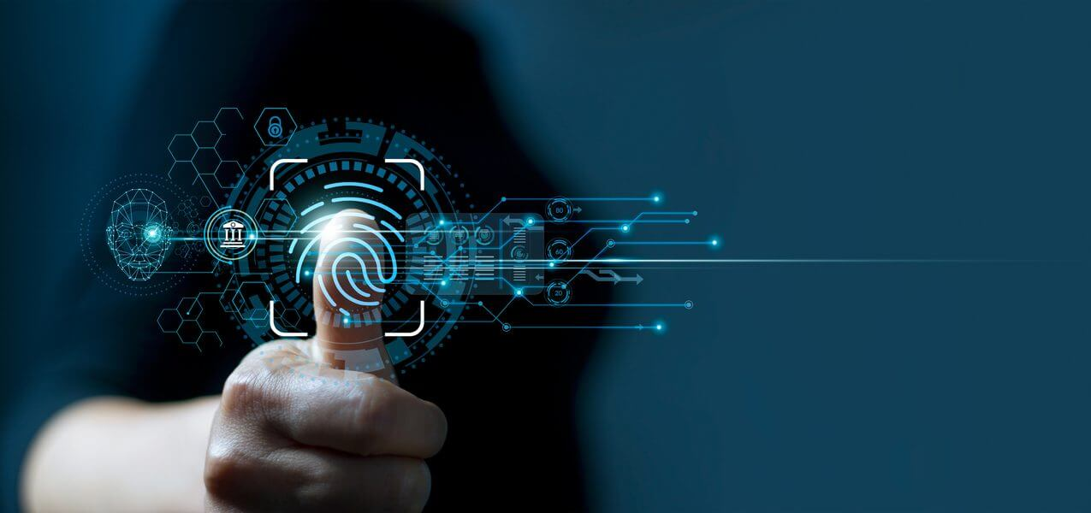

¿Qué es?
Se refiere a la representación electrónica de una persona, entidad o cosa en el entorno digital.
Información personal
Registros
Biometría
Actividades digitales
Certificación digitales
Datos de autenticación
Redes sociales

Slide 3
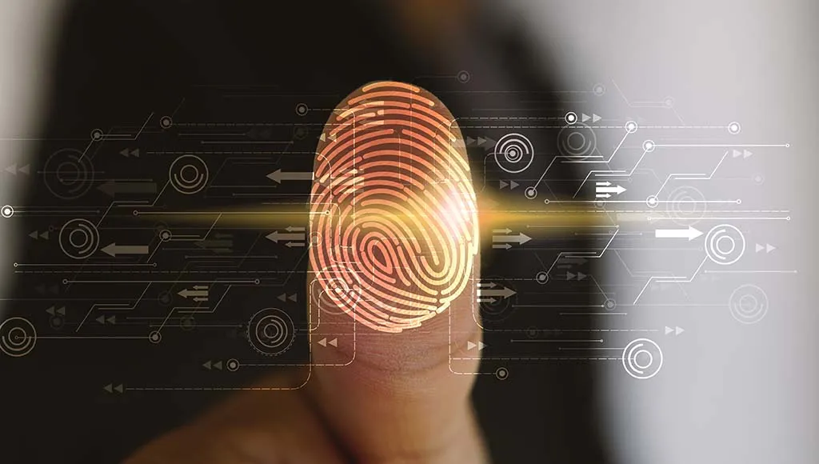



Evolución de la identidad digital
Entorno estático
Entorno dinámico
Datos básicos almacenados en servidores centralizados.
Uso en correos electrónicos y sector financiero.
Dependiente de terceros.
Enfoque aislado.
Verificación manual.
Datos declarados de los usuarios, mas allá de la información básica.
Comportamiento en la red (historial de búsquedas, compras realizadas, interacciones en redes sociales, entre otros).
Garantías de seguridad y privacidad de la información.
Desafíos

Slide 4
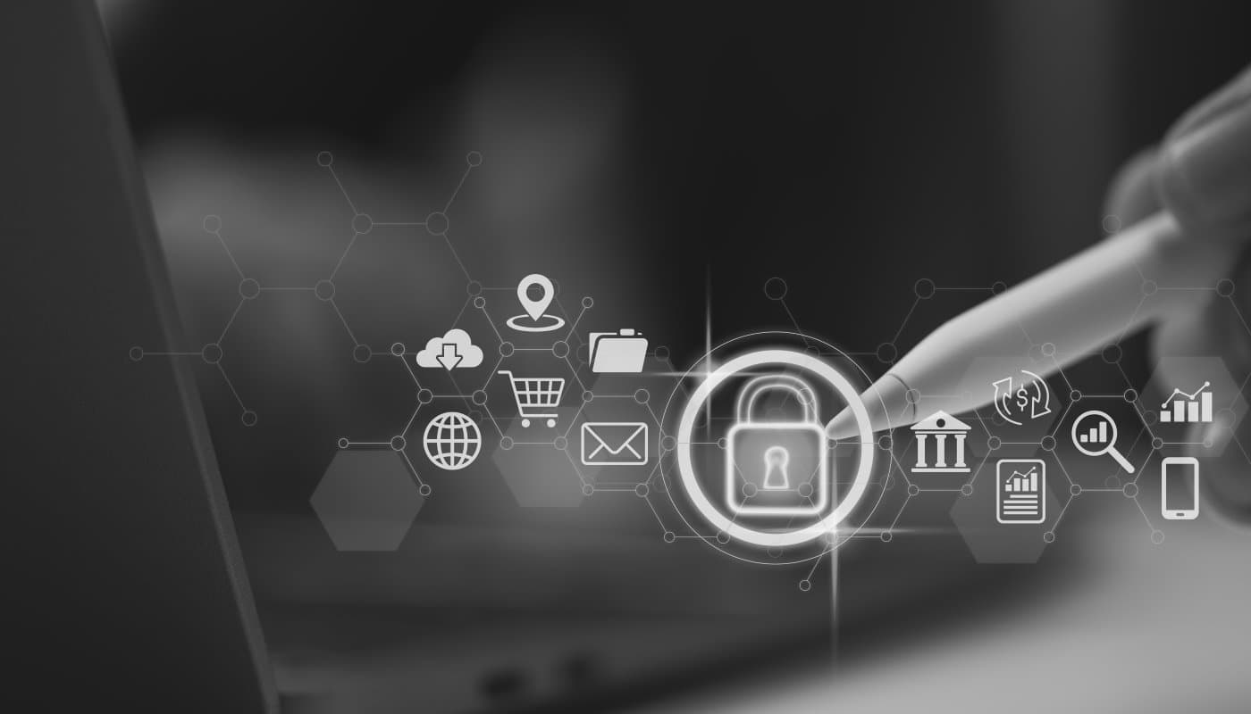
Privacidad y protección de información
Centralización vs. Descentralización de identidades
Fuga de datos y violaciones de privacidad
Uso inadecuado de datos personales
(Usabilidad)
Cumplimiento de normativas globales

Slide 5
1:Evolución de la identidad digital

Slide 6
2. Privacidad y protección de datos

Slide 7
Enrique

Slide 8
3. Interoperabilidad

Slide 9
4. Seguridad y fraude

Slide 10
Raul Garay

Slide 11
5. Autenticación y acceso

Slide 12
6. Gobernanza de datos y regulación

Slide 13
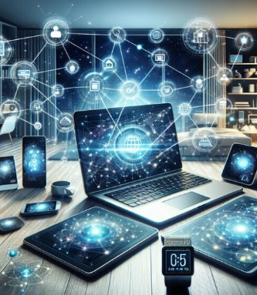
Tendencias emergentes en la identidad digital
Incluyen la digitalización de la identidad, innovaciones tecnológicas de identidad con IA, biometría, identidad digital descentralizada, redes sociales y ciberseguridad.
Estas tendencias cambiarán la forma en que interactuamos con los sistemas digitales y cómo protegemos nuestra información confidencial.

Slide 14

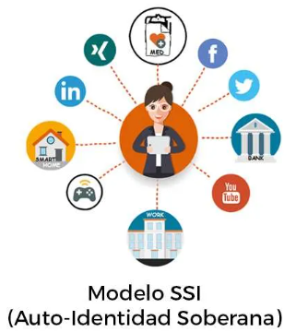


Identidad Auto-soberana (Self-Sovereign Identity - SSI)
Las tendencia más disruptiva que permite que los usuarios posean y controlen sus propios datos de identidad, sin depender de una entidad centralizada que actúe como intermediario.
Sin embargo, la adopción masiva de la SSI enfrenta retos en cuanto a la interoperabilidad entre sistemas y la aceptación de modelos descentralizados en jurisdicciones reguladas (Allen, 2016).
Plataformas como uPort y Sovrin ya están explorando implementaciones reales de este modelo, lo que sugiere que la SSI podría transformar la forma en que se gestionan las identidades digitales en sectores como la banca, la salud y el comercio electrónico (Mühle et al., 2018).

Slide 15
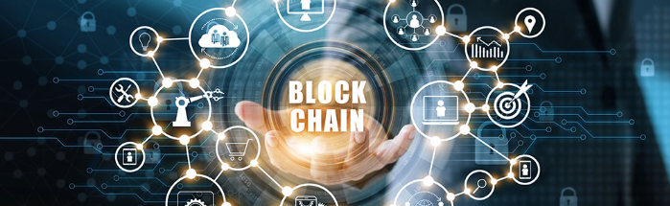
2. Blockchain y tecnologías descentralizadas
En ecosistemas IoT, cada dispositivo conectado puede tener su propia identidad digital verificada y gestionada de manera autónoma, esto incrementa la seguridad de los dispositivos y reduce la posibilidad de ciberataques a gran escala.
El uso de BlockChain en la gestión de identidades ha ganado terreno por garantizar la seguridad y la inmutabilidad de los datos.
Las soluciones de identidad descentralizada, como Decentralized Identifiers (DIDs), están emergiendo como una herramienta clave para otorgar a los individuos control sobre sus propios datos, permitiendo interacciones verificables y privadas con servicios en línea (Wang & De Filippi, 2020).
Al descentralizar la verificación de la identidad, BlockChain elimina la necesidad de confiar en un único proveedor central, reduciendo la exposición de ataques y violaciones de seguridad.

Slide 16
Oscar

Slide 17
3. Autenticación sin contraseña (Passwordless Authentication)

Slide 18
4. Autenticación multifactor (MFA) mejorada con IA

Slide 19
Andrés Berdugo

Slide 20
5. Identidad Digital Federada

Slide 21
6. Identidad Digital para el Internet de las Cosas (IoT)

Slide 22
Gracias

